Slide 1
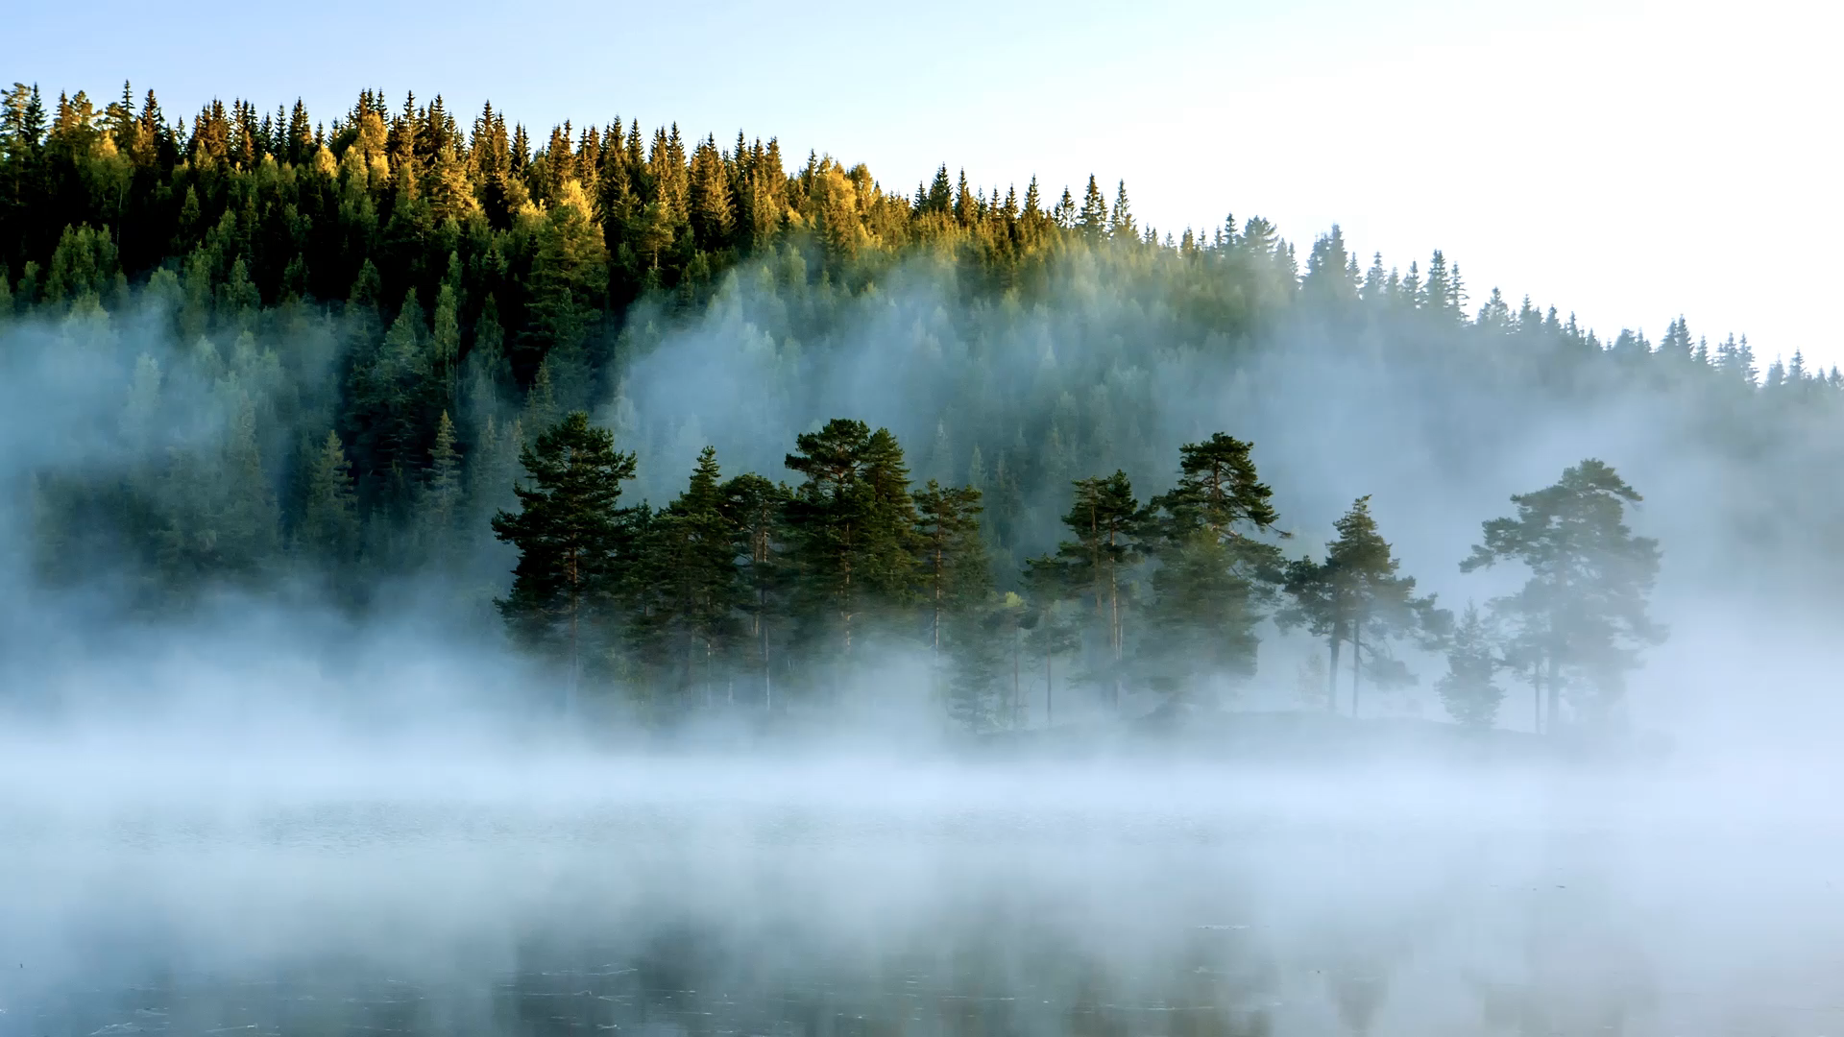
Salvando el Bosque
Equipo 6:
Diego Montes A00827634
Ricardo Daniel Eguiarte Vega A01283748
Alberto Orozco Ramos A00831719
Francisco Gabriel Alcazar Thompson A00829192

Slide 2
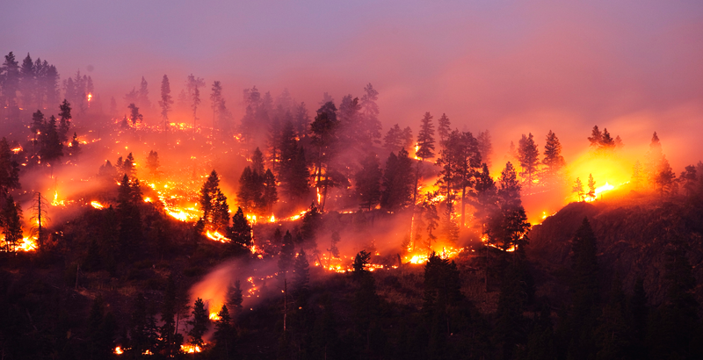
Introducción
Durante la las ultimas décadas se ha visto un impacto antropogénico alrededor del mundo. Uno de estos impactos que más ha dañado el medio ambiente son los incendios forestales. Ahora buscamos encontrar una solución la cual pueda ayudarnos a saber cuándo van a ocurrir este tipo de fenómenos y poder reaccionar más rápida para así tener un planeta mas sano. Si nosotros no actuamos ahora, esto podría salir de control y terminar en una peor situación a la que actualmente estamos viviendo. Es momento de hacer un verdadero cambio por el ben de las siguientes generaciones.

Slide 3
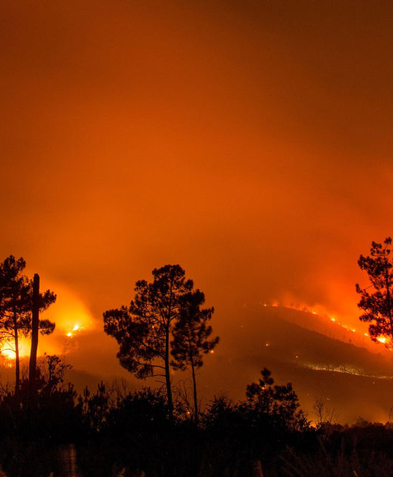
Contexto
Anualmente se registran en promedio 8 mil incendios forestales en el territorio mexicano.
Las consecuencias principales de los incendios forestales son la contaminación ambiental, el calentamiento global, y la erosión del suelo.
Las causantes son principalmente actividades humanas como la quema de basura, los vidrios rotos, y las fogatas mal apagadas.
Las consecuencias mencionadas hacen evidente la necesidad de desarrollar un sistema autónomo que pueda detectar y mitigar los factores que causan incendios forestales, así como alertar a las autoridades.

Slide 4
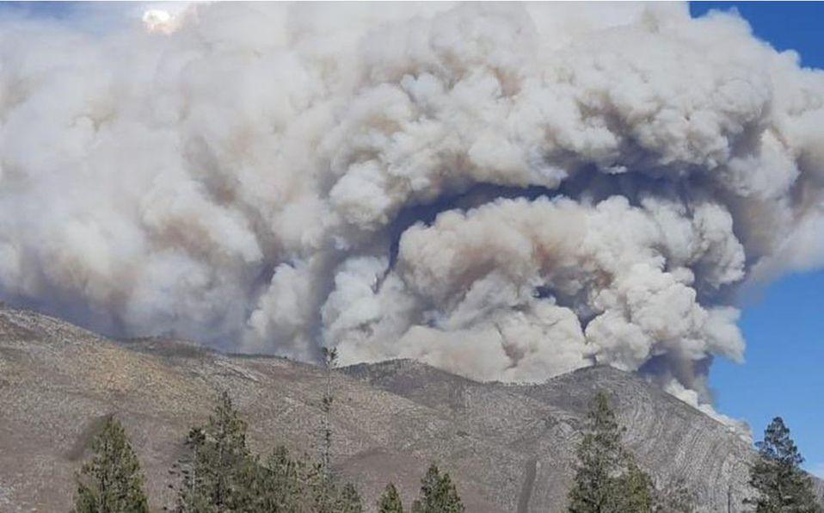
¿Cómo lo solucionamos?
Como parte del equipo de ingenieros especializados en IoT, hemos decidido implementar todos los recursos tecnológicos a nuestro alcance para combatir los incendios forestales que afectan hoy en día cada centímetro de nuestros bosques, ejemplo claro es lo sucedido en Arteaga.

Slide 5
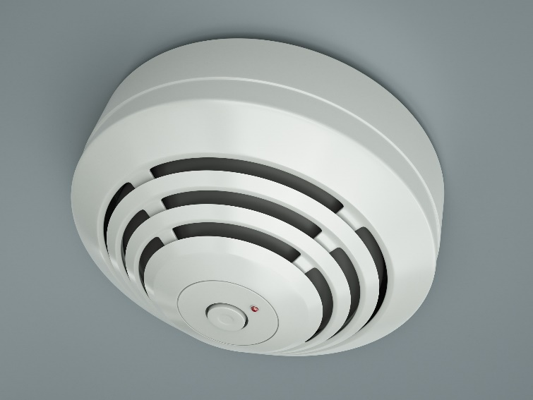
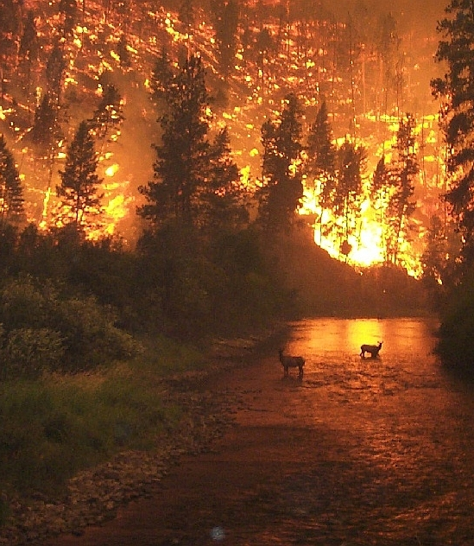
Sensores Anti-Incendios
Nuestra idea se basa en colocar sensores especiales antincendios que sirvan como detectores (ya sea de humo, de energía calorífica, energía lumínica del fuego, etc.) con el fin de evitar la desaparición y destrucción de diversa flora, fauna y muchos otros factores que contribuyen a mantener un balance en nuestro planeta.
Pero, ¿cómo funcionarían? Pensamos que básicamente los sensores entablarían una conexión vía internet a una base de computadoras que se encarguen de emitir una alerta de emergencia cuando estos detecten alguna anomalía ya mencionada relacionada con los incendios forestales.
Como dato extra, consideramos que estos mismos sensores cuenten con un aspersor de agua que al momento de detectar un incendio se activen e intenten apagar el fuego de forma rápida sin necesidad de que las autoridades deban de preocuparse tanto.

